Slide 1


Домедична допомога — це прості невідкладні медичні дії, що виконуються терміново.

Slide 2
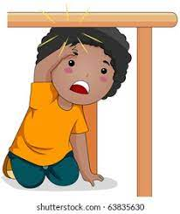
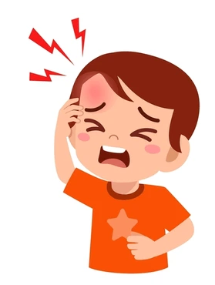
Домедична допомога при забої.
Забій
Забій (забиття) — це травма без порушення цілісності шкіри.
Її можна отримати при падінні, в результаті дії ударної хвилі при вибухах снарядів, мін.
Травмоване місце стає набряклим і невдовзі з’являється синець.
Допомога при забої:
Забезпечити пошкодженій ділянці тіла спокій;
Прикласти до травмованого місця щось холодне;
Обробити антисептиком місце забою, якщо на ньому є подряпини;
При сильних забоях одразу звертайтеся до лікаря.

Slide 3

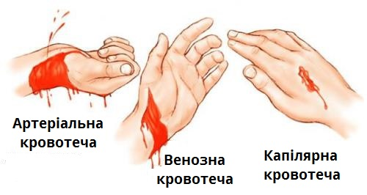
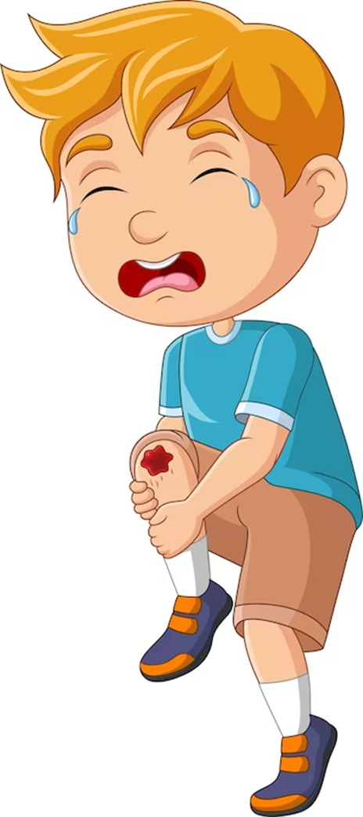
Домедична допомога при пораненні.
Види кровотеч:

Slide 4
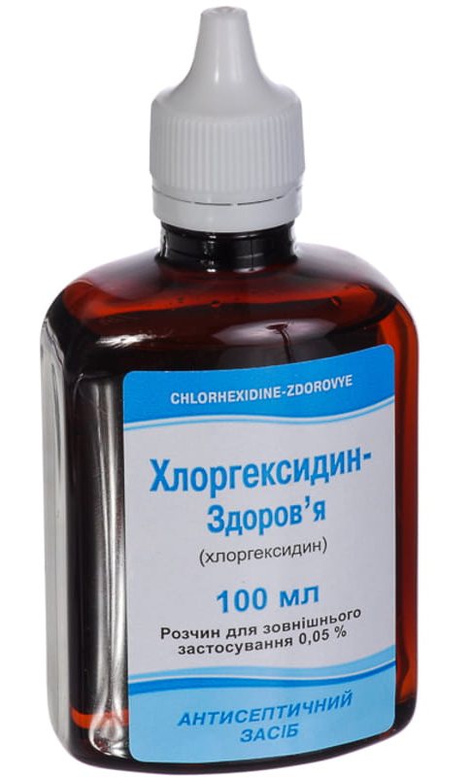
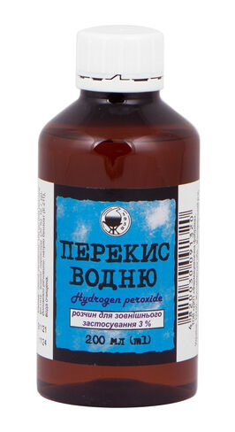
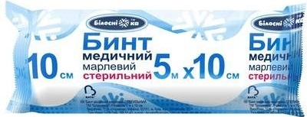
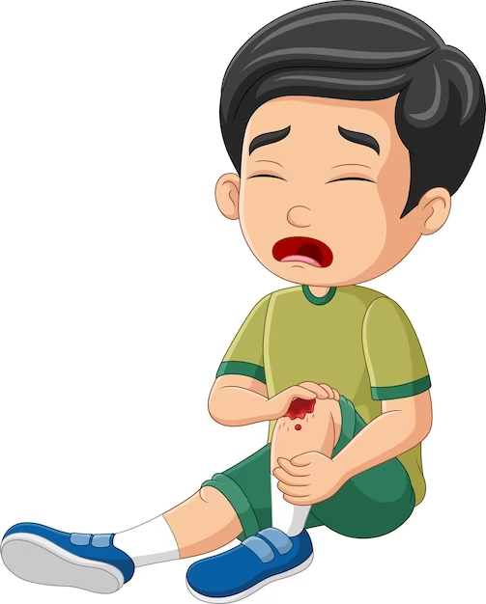
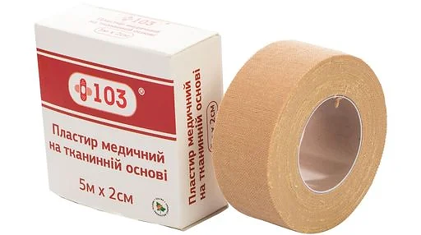
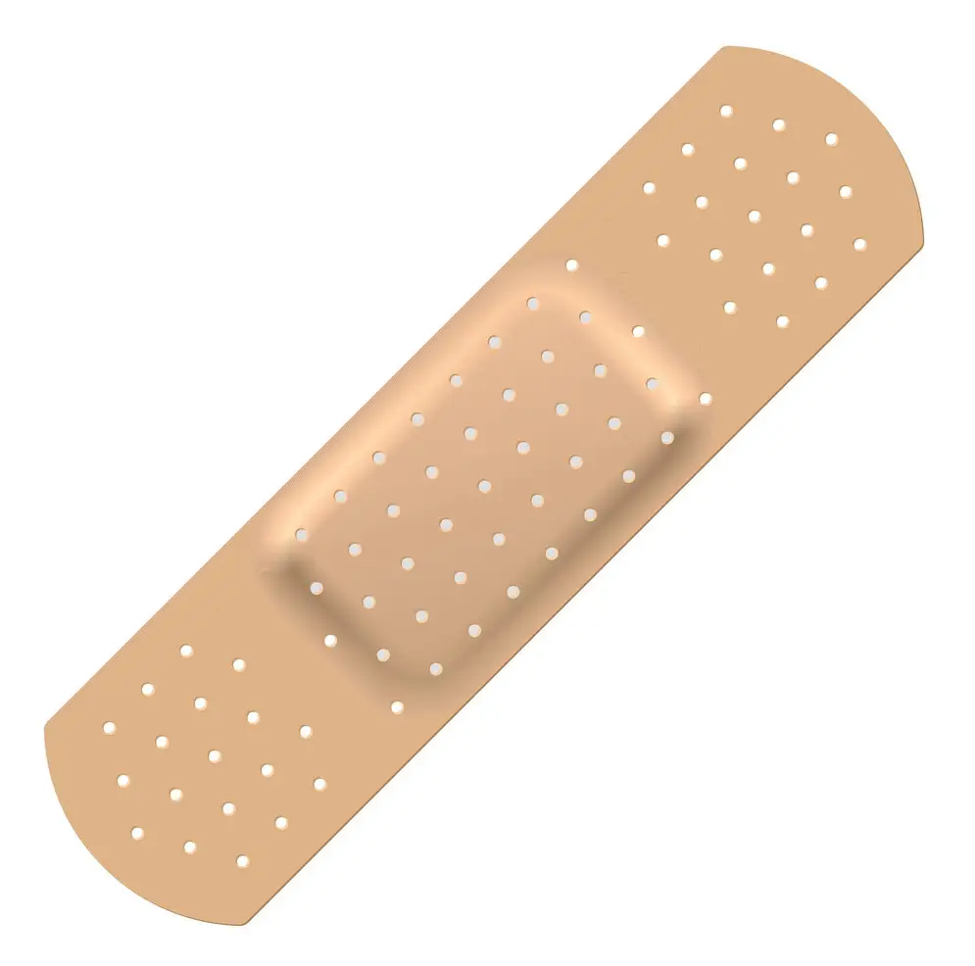
Домедична допомога при мікротравмі та капілярній кровотечі.
Обробити рану антисептиком.
Перев’язати бинтом або заклеїти пластирем.

Slide 5


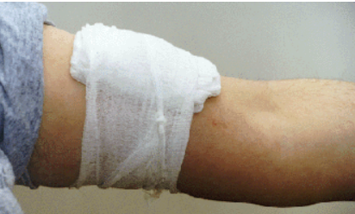
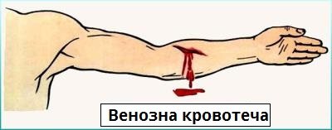
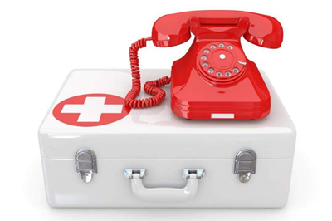
Домедична допомога при венозній кровотечі.
Негайно викликати екстрену медичну допомогу 103.
Накласти тугу тиснучу пов’язку.

Slide 6
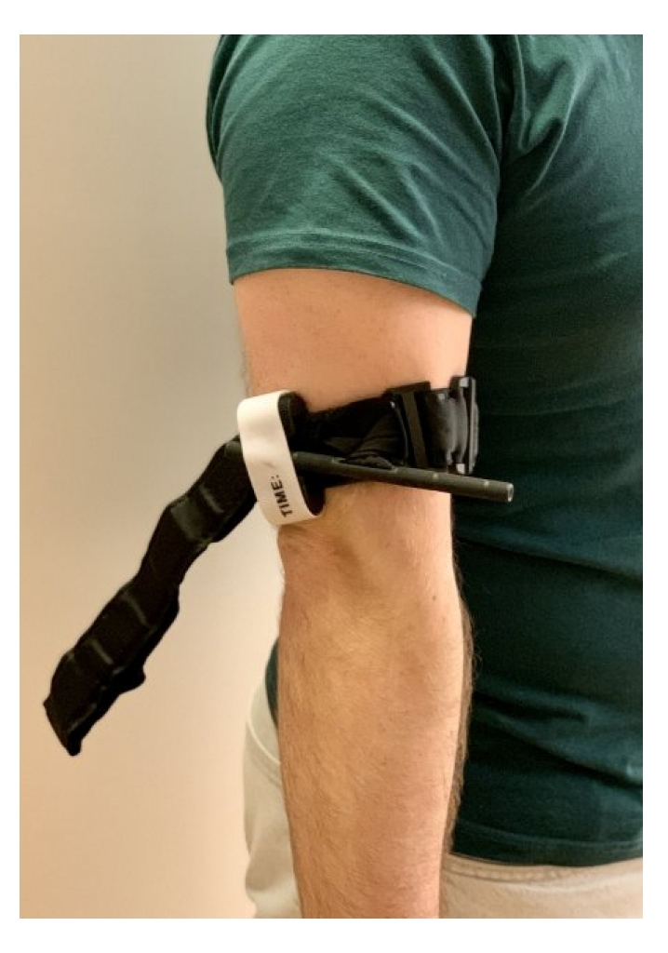
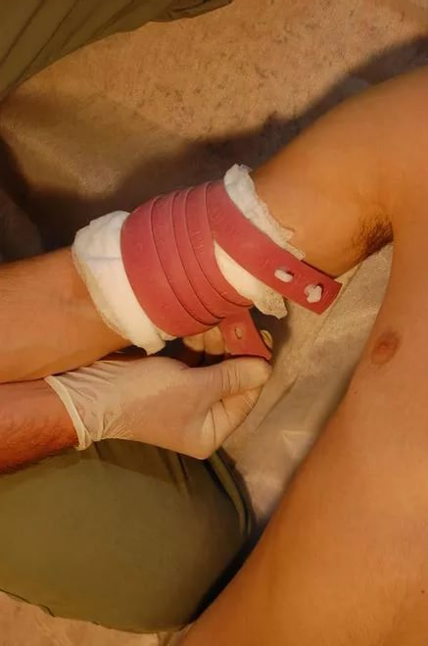
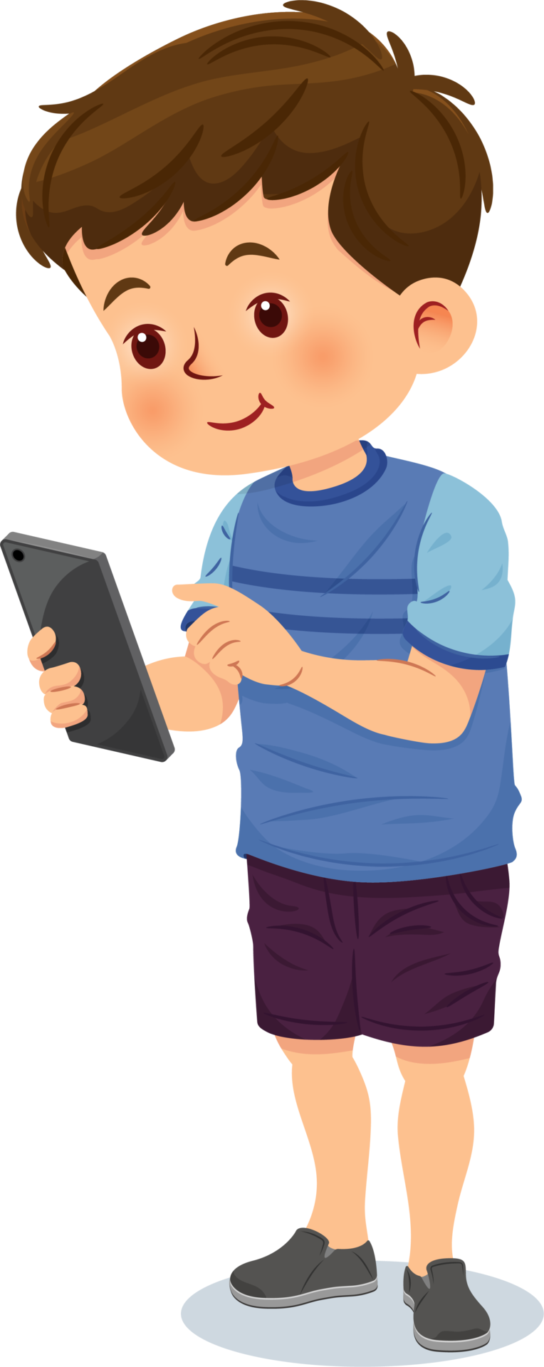
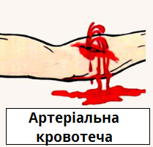

Домедична допомога при артеріальній кровотечі.
Негайно викликати екстрену медичну допомогу 103.
Накласти кровозупинний джгут або турнікет.
к
к
103
Джгут Турнікет

Slide 7
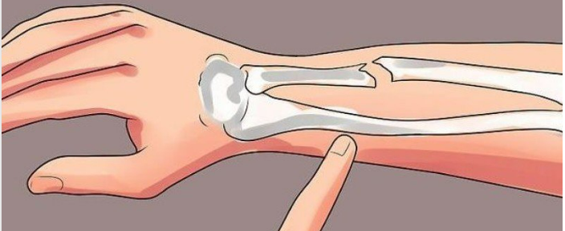
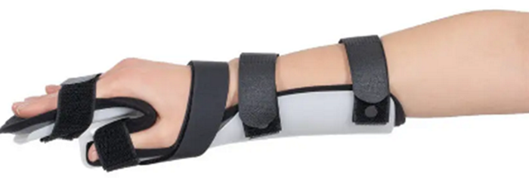
Домедична допомога при переломах.
Негайно викликати екстрену медичну допомогу 103.
Провести іммобілізацію.
Перелом - ушкодження кістки з порушенням її цілісності.
103
Іммобілізація (знерухомлення) - фіксація перелому кістки шляхом використання стандартних шин чи імпровізованих засобів

Slide 8

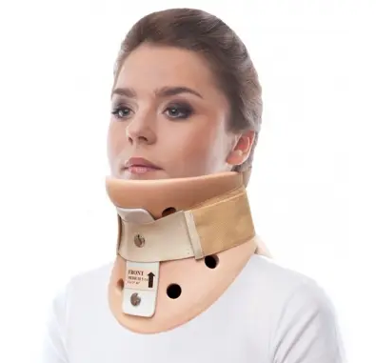
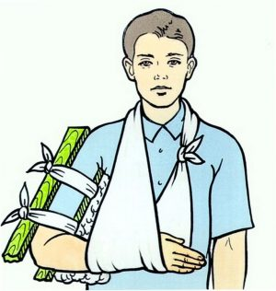
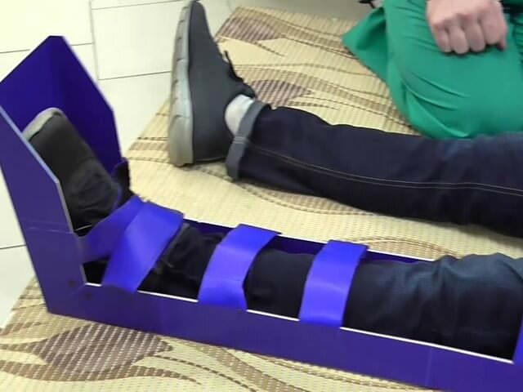
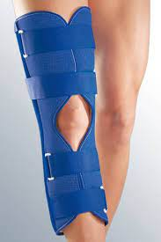
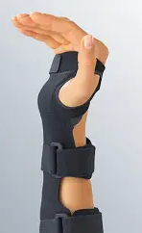
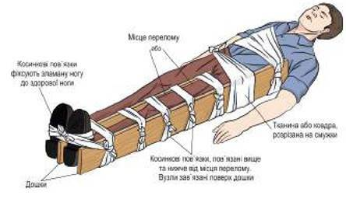
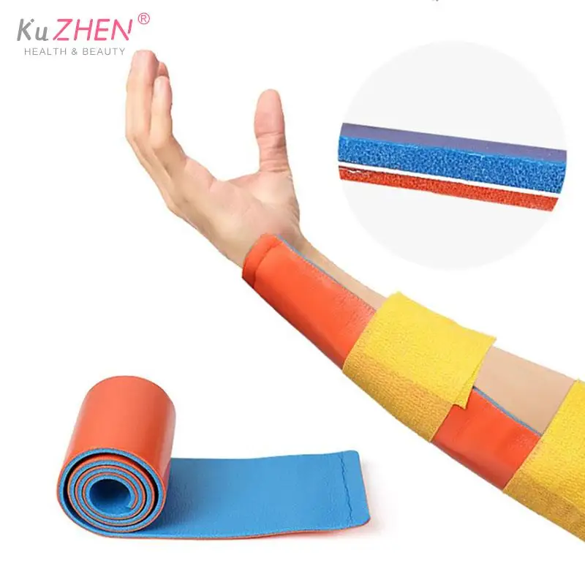
Іммобілізація (знерухомлення) при переломах.
Спеціальні засоби (шини) Підручні засоби

Slide 9
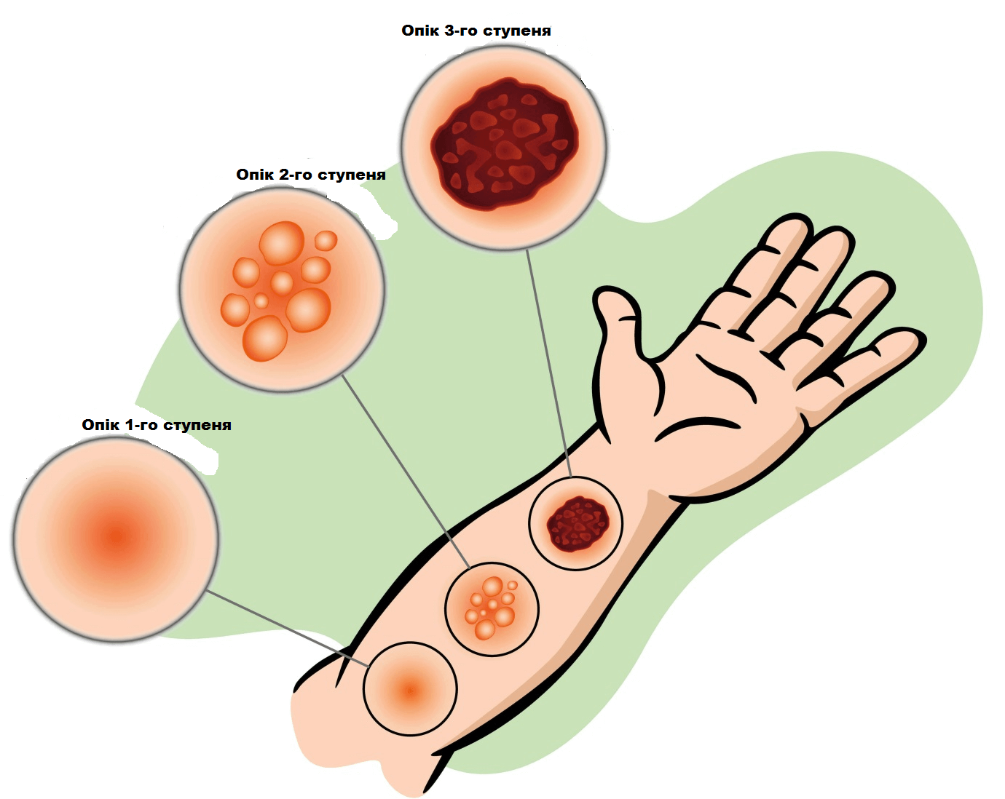
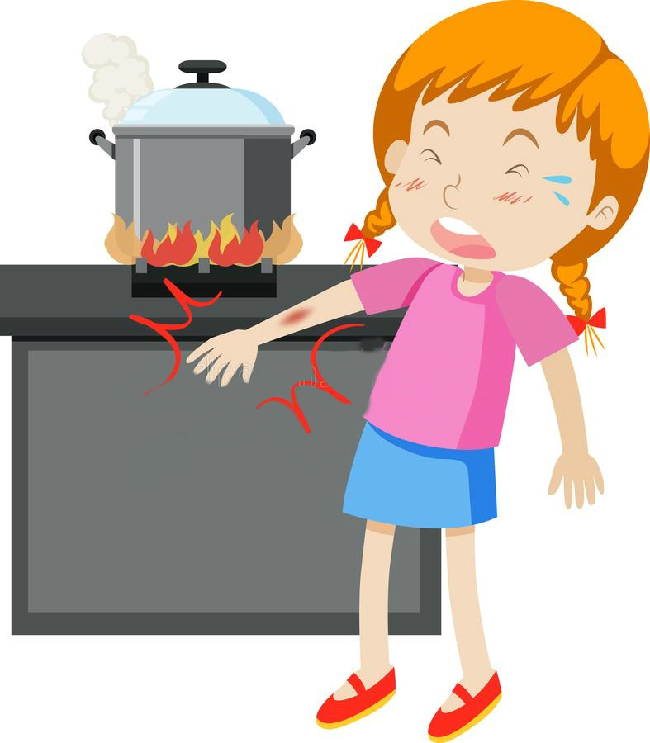
Домедична допомога при опіках.

Slide 10
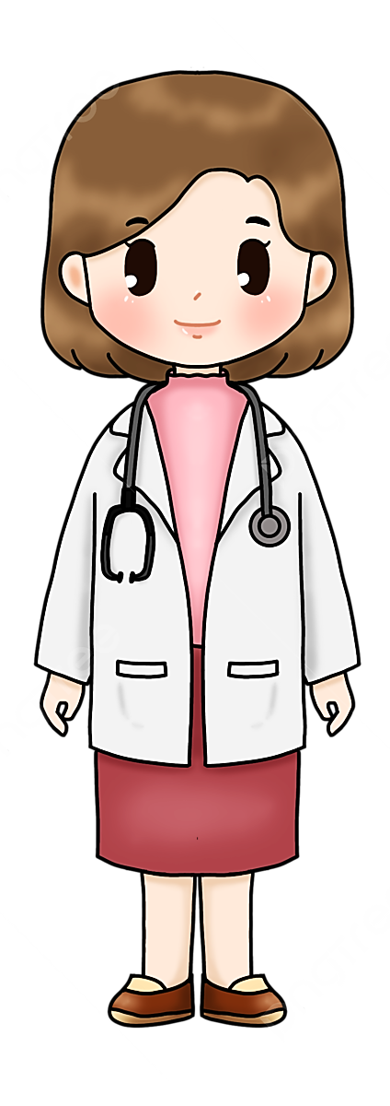
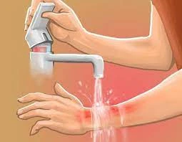
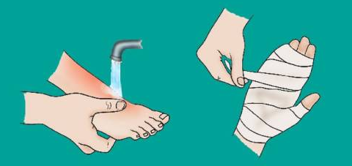
Домедична допомога при опіках.
Уражену частину тіла потрібно підставити під струмінь холодної води і тримати 10-15 хвилин.
Накласти стерильну або чисту пов’язку.
За необхідності звернутись до лікаря.
Пити достатню кількість води.

Slide 11

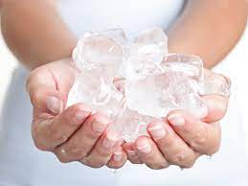
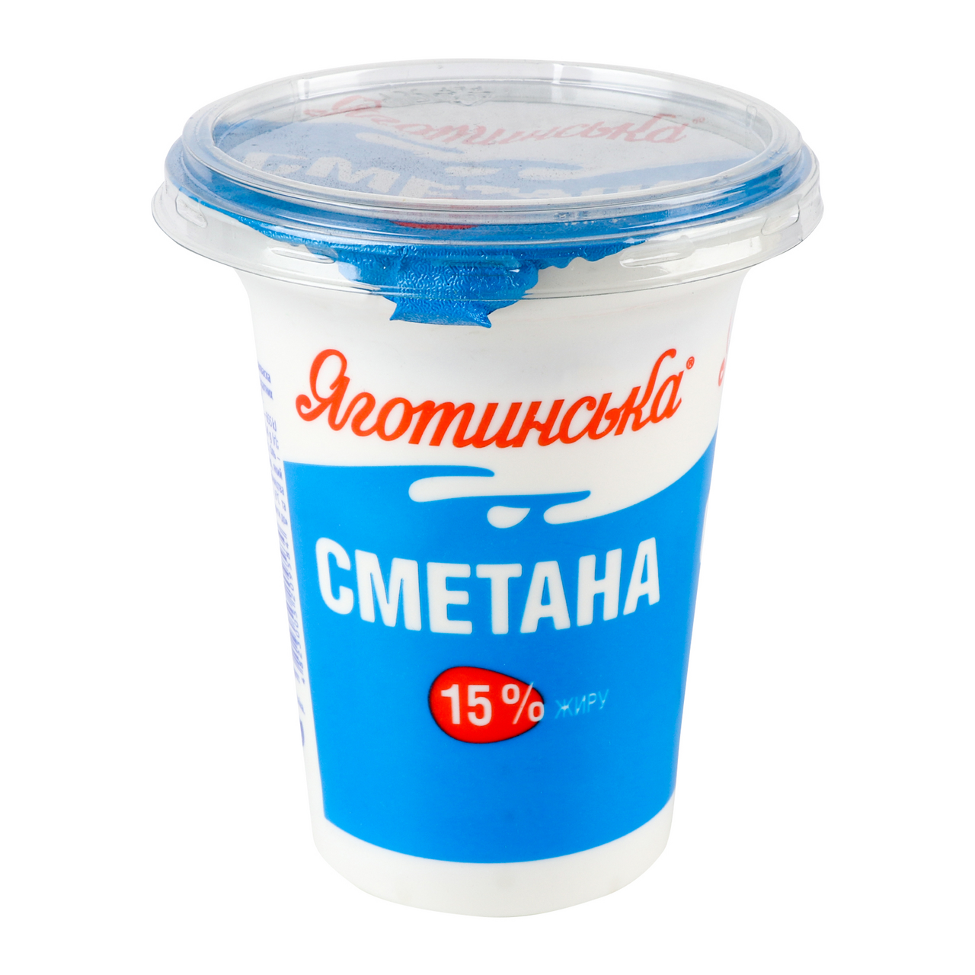
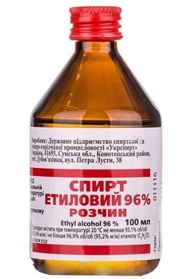
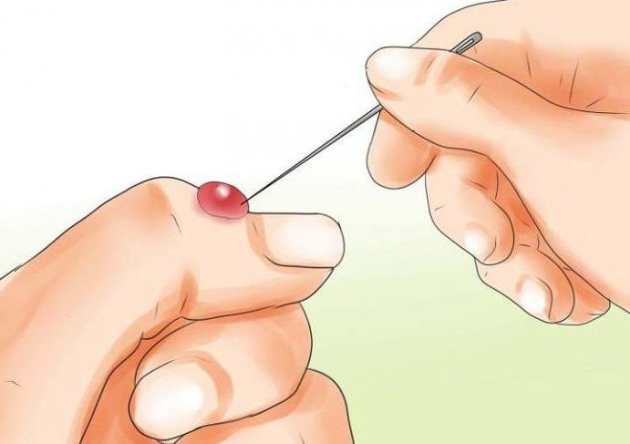
Домедична допомога при опіках.
ЧОГО РОБИТИ НЕ МОЖНА?
Не можна прикладати до рани лід – це додатковий травмуючий фактор.
Не можна обробляти рану підручними засобами: олією, сметаною, будь-якими кремами тощо.
Також під забороною спиртові засоби – вони лише посилять больовий синдром.
Не можна проколювати пухирі – це ще один шлях до зараження рани та додаткового травмування тканин.

Slide 12
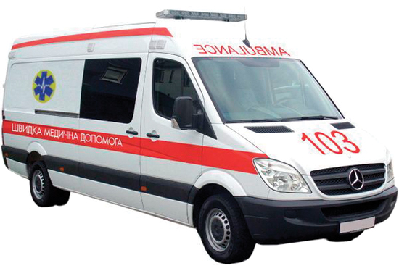
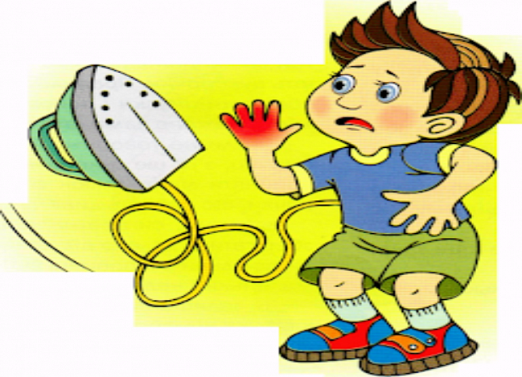
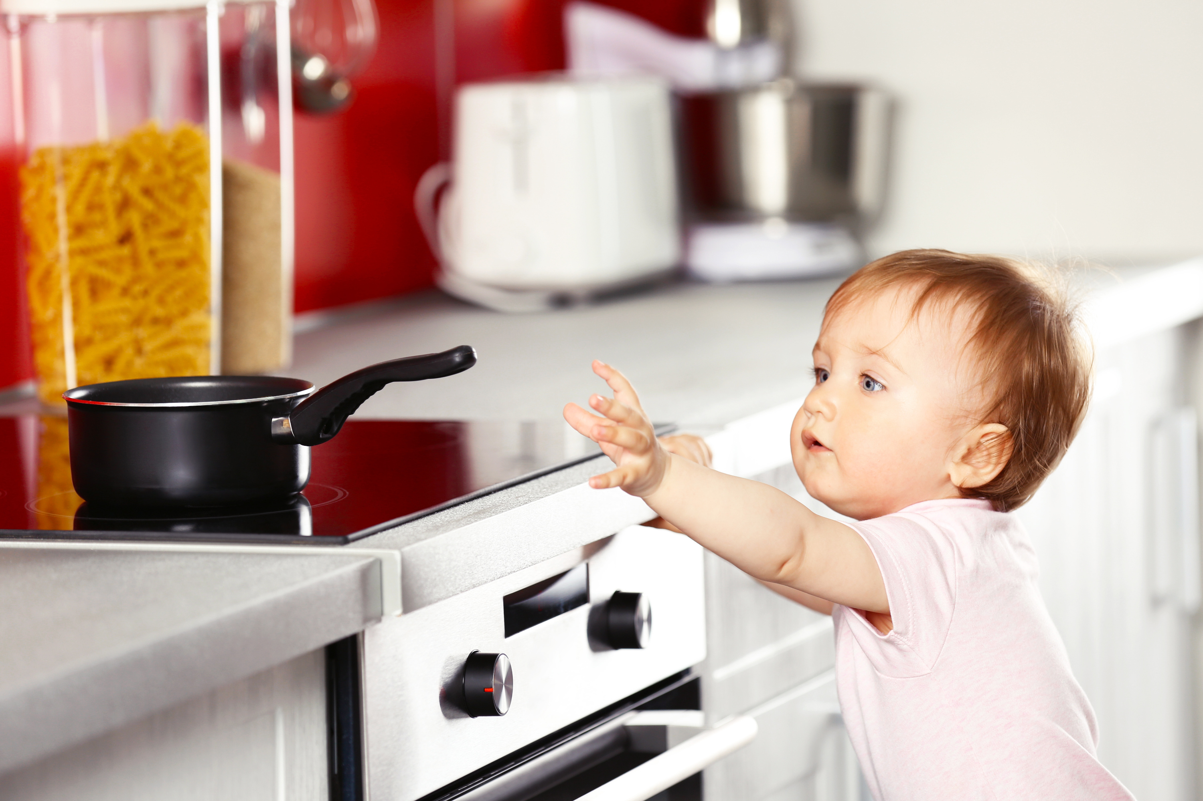
Домедична допомога при опіках.
ЯКЩО:
Опік більший за розмір долоні.
Опік знаходиться на обличчі або в області статевих органів і виражений пухирями.
Опік невеликий, проте глибокий. Про це може свідчити відкрита рана.
Опік супроводжується обвугленням шкіри.
Потрібно викликати екстрену медичну допомогу!

Slide 13

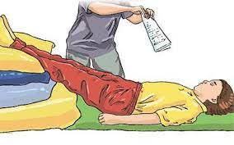
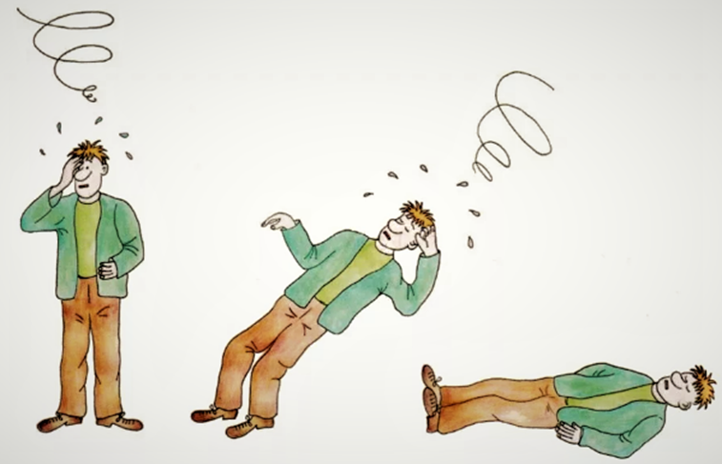
Домедична допомога при короткочасній втраті свідомості.
Надати доступ свіжого повітря
Покласти нижні кінцівки вище рівня голови
Викликати екстрену медичну допомогу

Slide 14
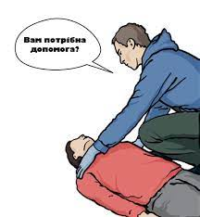
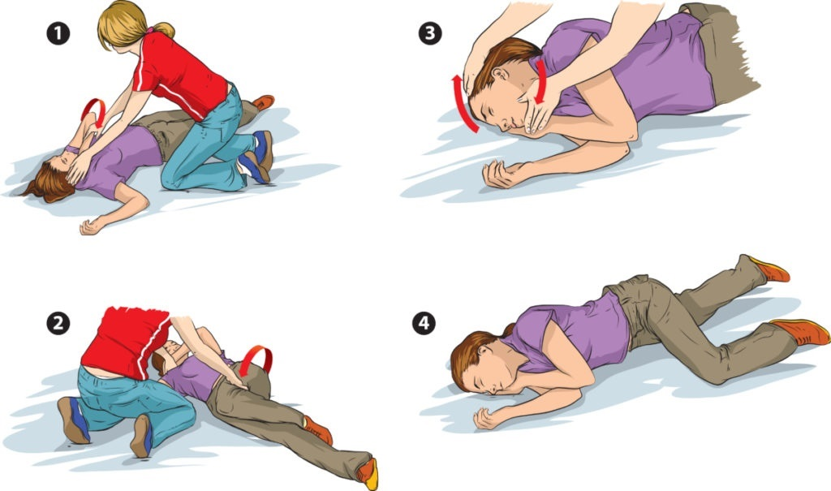
Домедична допомога при втраті свідомості.
Потрібно запитати у людини голосно “Чи потрібна якась допомога?”
Визначіть наявність дихання.
Оцінити наявність пульсу (на руці або в ділянці шиї);
Та викликати екстрену медичну допомогу!
103

Slide 15
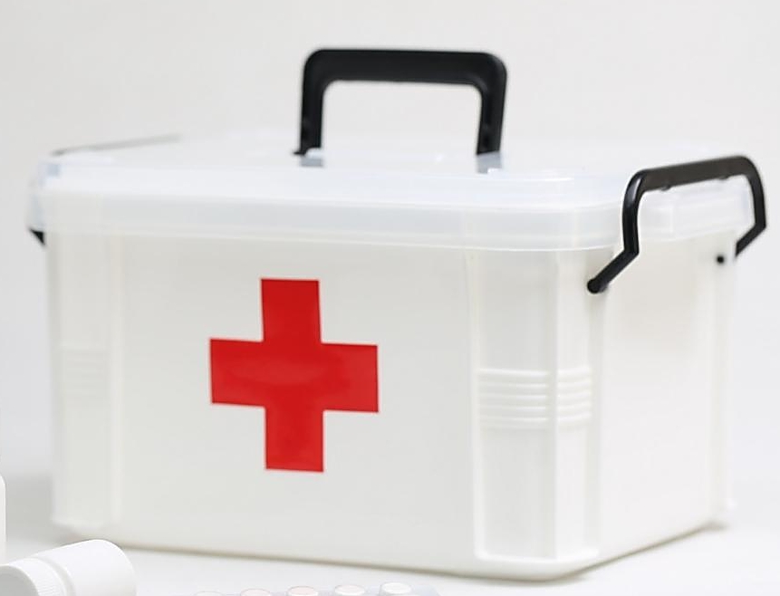
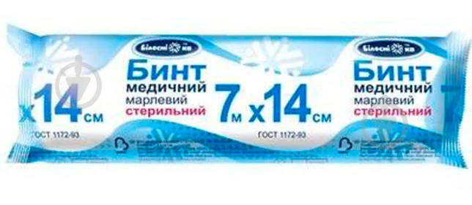
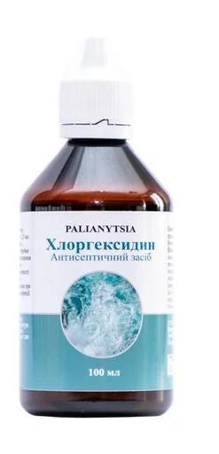
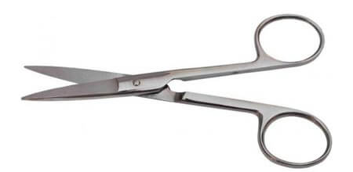
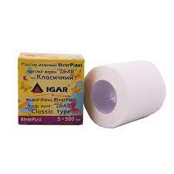
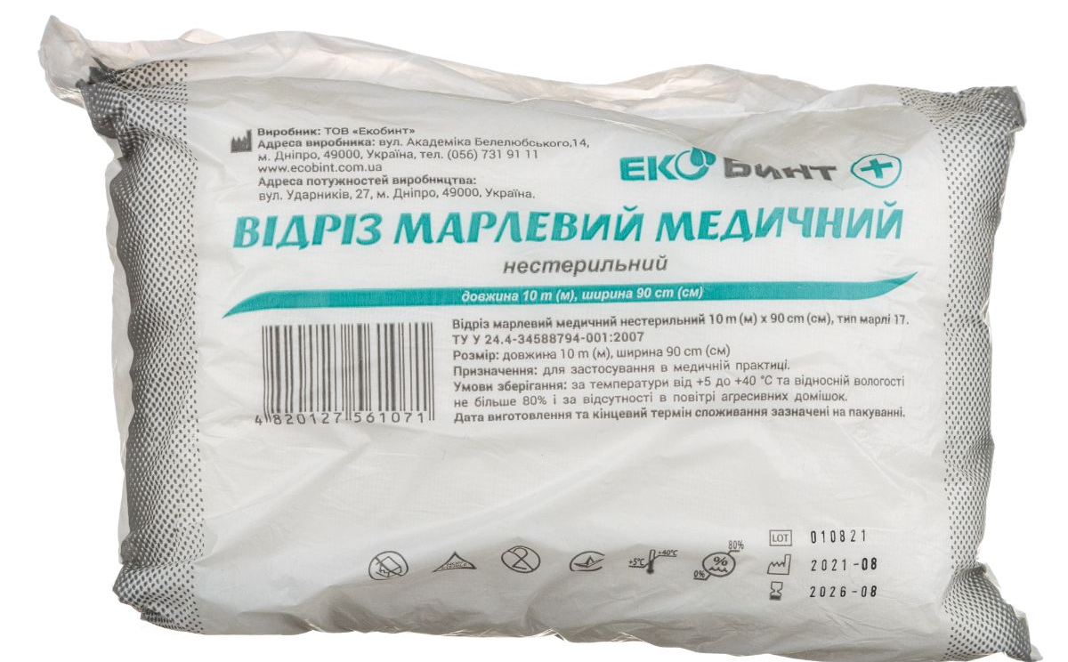
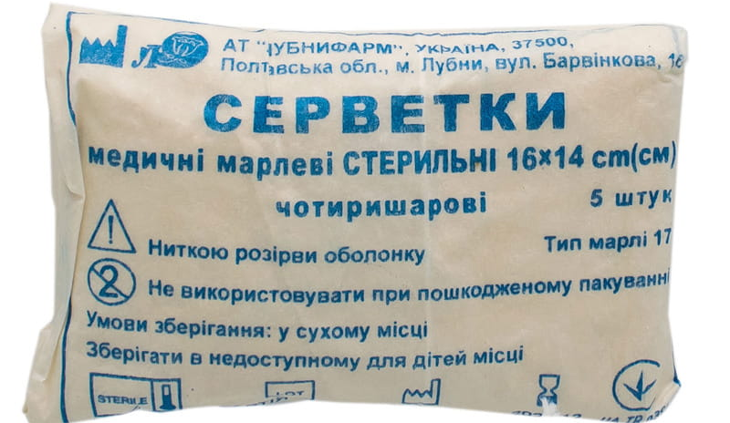
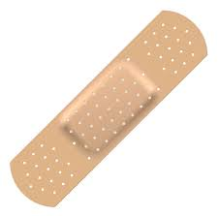

Як зробити вдома аптечку першої допомоги?
Бинт
Антисептичний засіб
Ножиці
Термометр
Пластир
Стерильні марлеві серветкі
Знеболювальний засіб
Відріз марлевий медичний

Slide 16



Якщо щось трапилось і необхідно надати першу допомогу, намагайтеся не панікувати, відразу покликати когось з дорослих, а при необхідності зателефонувати за номером 103.
Будьте обережними, відповідальними та впевненими у своїх діях!

